Slide 1

Hlují čísla na desetitisíce
Název školy: | ZÁKLADNÍ ŠKOLA PODBOŘANY, HUSOVA 276, OKR LOUNY
Autor: | MGR. OLGA FILÍPKOVÁ
Název: | VY_32_INOVACE_457_TROJÚHELNÍKY
Téma: | Trojúhelník rovnostranný, rovnoramenný, různostranný, pravoúhlý
Číslo projektu: | CZ.1.07/1.4.00/21. 2975
Zkopíruj si logo EU do své práce
Anotace:

Slide 2
Anotace
Tato prezentace slouží k výkladu a opakování látky v předmětu matematika pro žáky 5. tříd.
4.list: Žáci se seznámí s druhy trojúhelníků.
5.list: Seznámí se s trojúhelníkem rovnostranným.
6.list: Seznámí se s trojúhelníkem rovnoramenným.
7.list: Seznámí se s trojúhelníkem různostranným.
8. list: Seznámí se s trojúhelníkem pravoúhlým, ukáží si odvěsny a přeponu.
9. list: Ukáží si konstrukci pravoúhlého trojúhelníku.
10.list: Ukáží si konstrukci rovnoramenného trojúhelníku.
11. list: Zopakují si názvy trojúhelníků.

Slide 3
Datum vytvoření: 27.10. 2012
Klíčová slova:
trojúhelník rovnostranný, rovnoramenný, různostranný, pravoúhlý, odvěsny, přepona

Slide 4
Trojúhelníky
rovnostranný
rovnoramenný
různostranný
pravoúhlý

Slide 5
Rovnostranný
C
a = b = c
b
a
A
B
c
Má všechny strany stejně dlouhé.

Slide 6
Rovnoramenný
C
b
a
rameno
rameno
A
B
c
Má dvě strany stejně dlouhé.

Slide 7
Různostranný
C
a
b
B
c
A
Má každou stranu jinak dlouhou.

Slide 8
Pravoúhlý
B
Nejdelší strana se nazývá přepona.
odvěsna
c
a
.
C
b
odvěsna
A
Má dvě strany k sobě kolmé. Tyto strany nazýváme odvěsny.

Slide 9
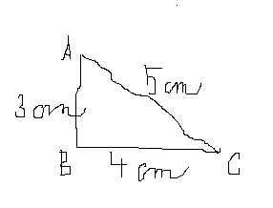
Konstrukce pravoúhlého trojúhelníku
Rozměry trojúhelníku: AB = 3 cm, BC = 4 cm, CA = 5 cm
(ověř si pomocí trojúhelníkové nerovnosti, zda jde narýsovat )
Náčrtek:
Konstrukce:
A
B
C
Sestrojíme dvě přímky k sobě kolmé.
Potom podle náčrtu naměříme a vyznačíme délky stran.
Sestrojíme poslední stranu a popíšeme body.

Slide 10
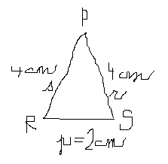
Konstrukce rovnoramenného trojúhelníku:
Rozměry trojúhelníku PRS: p = 2 cm, r = 4 cm, s = 4 cm
(ověř si trojúhelníkovou nerovnost)
2+4> 4
Náčrtek:
Konstrukce:
P
s
r
R
p
S

Slide 11
Jak se nazývají tyto trojúhelníky a proč?
4)
1)
rovnoramenný
Má dvě strany stejně dlouhé.
rovnostranný
Má všechny strany stejně dlouhé.
2)
pravoúhlý
Má dvě strany k sobě kolmé.
různostranný
Má každou stranu jinak dlouhou.
3)

Slide 12
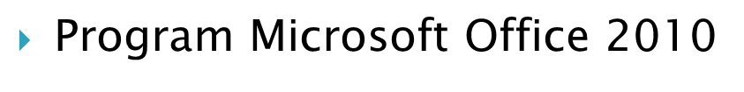
Použité zdroje:

